Slide 1
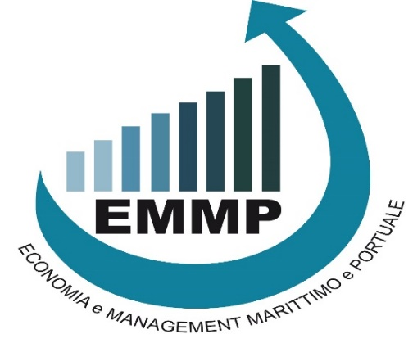
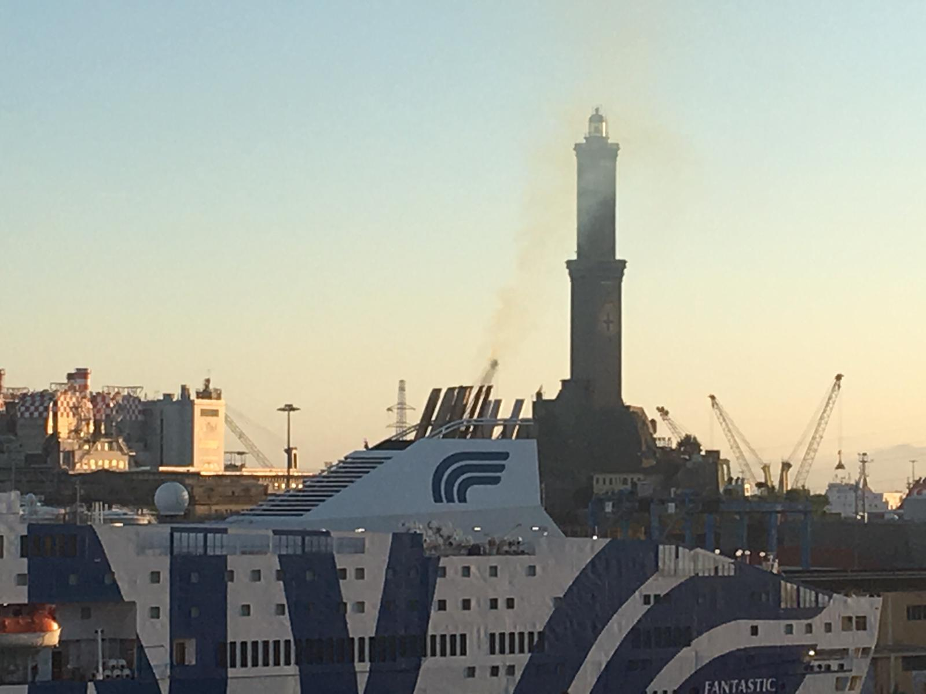
Economia e Management Marittimo e Portuale
Presentazione
Rilevanza dell’Economia del Mare in Liguria
Preparazione a livello avanzato focalizzata sulla formazione di figure professionali specialistiche, sempre più richieste, nel settore marittimo e portuale, sia nel trasporto merci sia di persone.
Elevata interdisciplinarietà, basata su contenuti specialistici di area aziendale, economico, giuridico e quantitativo.
La quasi totalità del corpo docente svolge la propria attività di ricerca nel campo dei trasporti e della logistica.
Unico corso di LM nell’ambito dell’economia e del management marittimo-portuale in Italia specializzato nel trasporto marittimo di merci e persone.
Lanterna di Genova: viaggio Genova-Palermo su nave GNV.

Slide 2
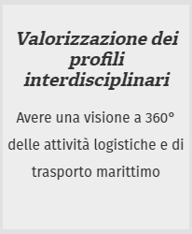
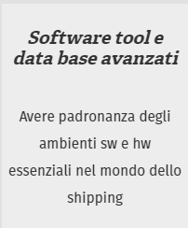
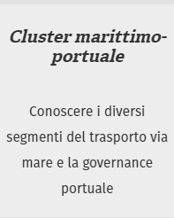
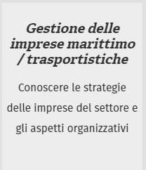
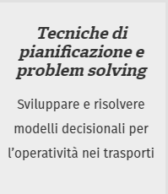
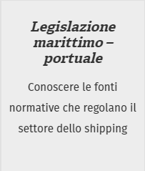
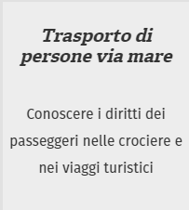
Cosa imparerai

Slide 3
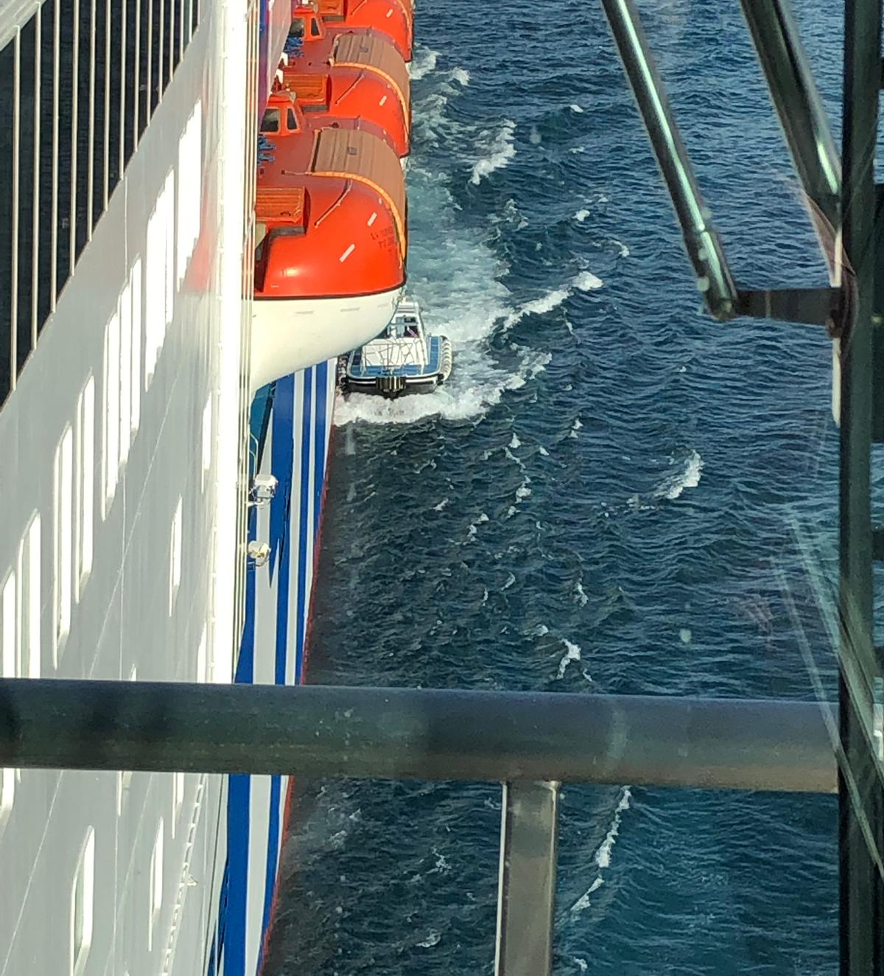
Il percorso formativo: imparare facendo…
71 studenti iscritti al primo anno 2019/20
62 studenti iscritti al primo anno 2020/21 con iscrizioni ancora aperte (fino al 28/02/2021)
Accesso in continuità da CLEAMLT
Lezioni tradizionali affiancate da lezioni in aula informatica, dove gli studenti sviluppano e presentano progetti e casi di studio.
Fino a 36 CFU in lingua inglese.
Uscite sul territorio, visite ai terminal marittimi e partecipazione a seminari e workshop.
Partecipazione a corsi e giornate di formazione in sedi estere…(Hapag-Lloyd a Amburgo* e Escola di Barcellona) e esperienze di navigazione (GNV, Genova-Palermo).
Molte sono le possibilità di svolgere un tirocinio in aziende del settore.
Disponibilità di importanti sedi accademiche per esperienze Erasmus
In navigazione durante un viaggio Genova-Palermo su nave GNV.
* ogni due anni.

Slide 4
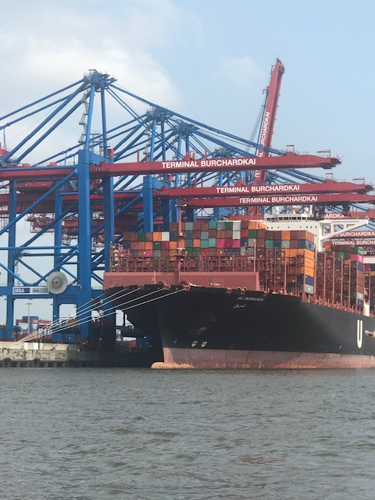
Sbocchi professionali
Posizioni di responsabilità direzionale e gestionale in:
Imprese di trasporto marittimo e intermodale, indotto dello shipping, terminalismo portuale, import/export, operatori logistici, centri logistici, etc.
Autorità Marittima, Autorità di Sistema Portuale, Autorità di Regolazione dei Trasporti, Agenzia delle Dogane, Guardia di Finanza, etc.
I laureati in EMMP sono occupati a livello regionale, nazionale ed internazionale.
Terminal container nel porto di Amburgo (2019).

